Slide 1
Documents présentés par Pierre Barnerias en mai 2021
La vaccination «COVID» obligatoire en France

Slide 2
Conseil d’Orientation de la Stratégie Vaccinale Avis du 7 mai 2021
Vaccination en anneau
(1er document)

Slide 3
Vacciner TOUS ceux en contact avec :
- une personne avec « infection confirmée »
- le premier cercle

Slide 4
Mobilisation rapide d’équipes mobiles pour administrer le vaccin.

Slide 5
2 doses pour les non-vaccinés
1 dose pour les immunisés (déjà vaccinés ?)

Slide 6
Quarantaine stricte et surveillée pour les cas contacts qui refusent la vaccination

Slide 7
Point épidémiologique :
Santé publique France
(2e document)
・du 1er avril 2021
・du 20 mai 2021

Slide 8
1er avril (en 1 an et 1 mois) :
Certificats électroniques : 41 502 morts « COVID »
Avec comorbidités : 27 031

Slide 9
20 mai (en 1 an et 2,5 mois) (+11%) :
Certificats électroniques : 48 230 morts « COVID » (+17%)
Avec comorbidités : 31 275

Slide 10
Morts « COVID » par âge
(certificats électroniques)
1er avril (en 1 an et 1 mois)

Slide 11
Morts « COVID » par âge
(certificats électroniques)
20 mai (en 1 an et 2,5 mois)

Slide 12
Augmentation du nombre de morts « COVID » en 1,5 mois (+11%)
0-14 ans : + 0%
15-44 ans : + 32%
45-64 ans : + 33%
65-74 ans : + 29%
75 ans et plus : + 14%

Slide 13
Comorbidités

Slide 14
Taux de vaccination par âge

Slide 15
Taux de vaccination par âge

Slide 16
Augmentation du nombre de « vaccinés » en 1,5 mois (+11%)
18-24 ans : 1 dose +597% (x7) 2 doses +1197% (x12)
25-29 ans : 1 dose +336% (x4) 2 doses +546% (x6)
30-39 ans : 1 dose +355% (x4) 2 doses +430% (x5)
40-49 ans : 1 dose +383% (x5) 2 doses +383% (x5)
50-59 ans : 1 dose +277% (x4) 2 doses +274% (x4)
60-64 ans : 1 dose +250% (x4) 2 doses +392% (x5)
65-69 ans : 1 dose +243% (x4) 2 doses +628% (x7)
70-74 ans : 1 dose +164% (x3) 2 doses +916% (x10)
75-79 ans : 1 dose +36% 2 doses +163% (x3)
80 ans et plus : 1 dose +27% 2 doses +110% (x2)

Slide 17
Population générale « vaccinée » au 18 mai 2021
1 dose : 31,5%
2 doses : 14,7%

Slide 18
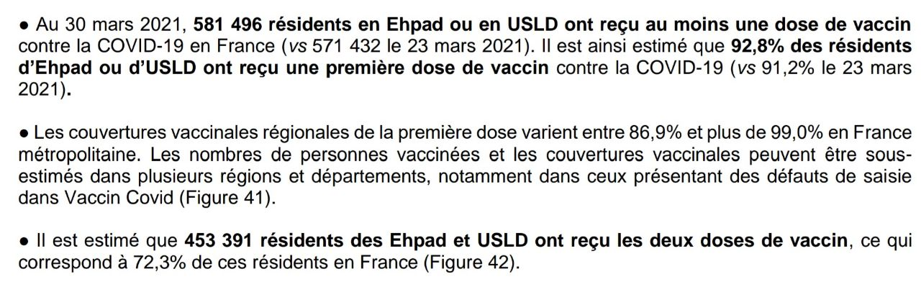
Résidents en maisons de retraites au 30 mars 2021
1 dose : 92,8%
2 doses : 72,3%

Slide 19
Résidents en maisons de retraites au 18 mai 2021
On ne sait pas…

Slide 20
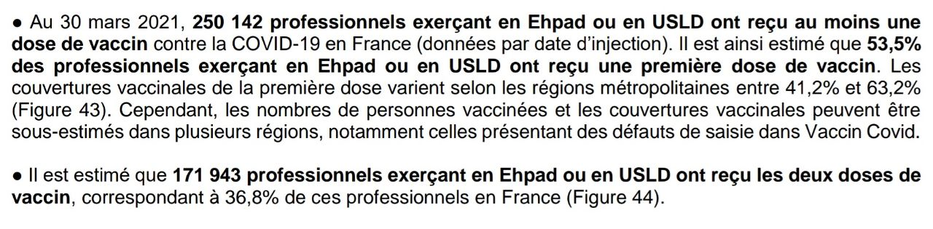
Personnel en maisons de retraites au 30 mars 2021
1 dose : 53,5%
2 doses : 36,8%

Slide 21
Personnel en maisons de retraites au 18 mai 2021
1 dose : 82,4%
2 doses : 63%

Slide 22
Personnel de santé au 30 mars 2021
1 dose : 53,5%
2 doses : 26,6%

Slide 23
Personnel de santé au 18 mai 2021
1 dose : 91,7%
2 doses : 63,4%

Slide 24
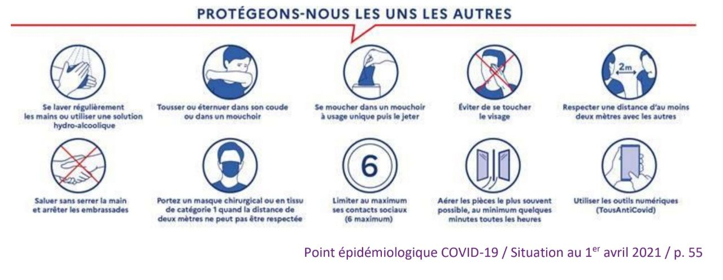
Et n’oubliez pas ….
Eloignez-vous les uns des autres et
Passez au numérique !

